Slide 1
Musashiへの定期レポート
2023/09/25
豊橋技術科学大学
Dinh Ngoc Duc
Confidential
Notes:
a

Slide 2
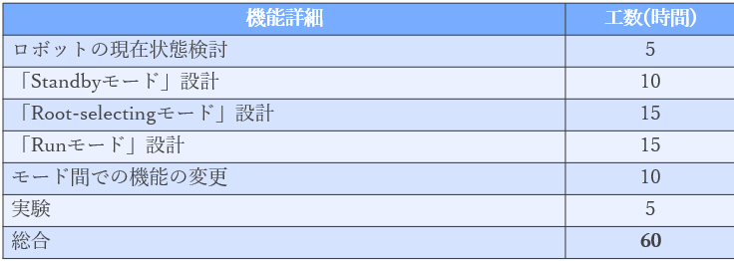
今週のタスク
予定時間
 | 9月 | 10月 | 11月
問題①
問題②

Slide 3
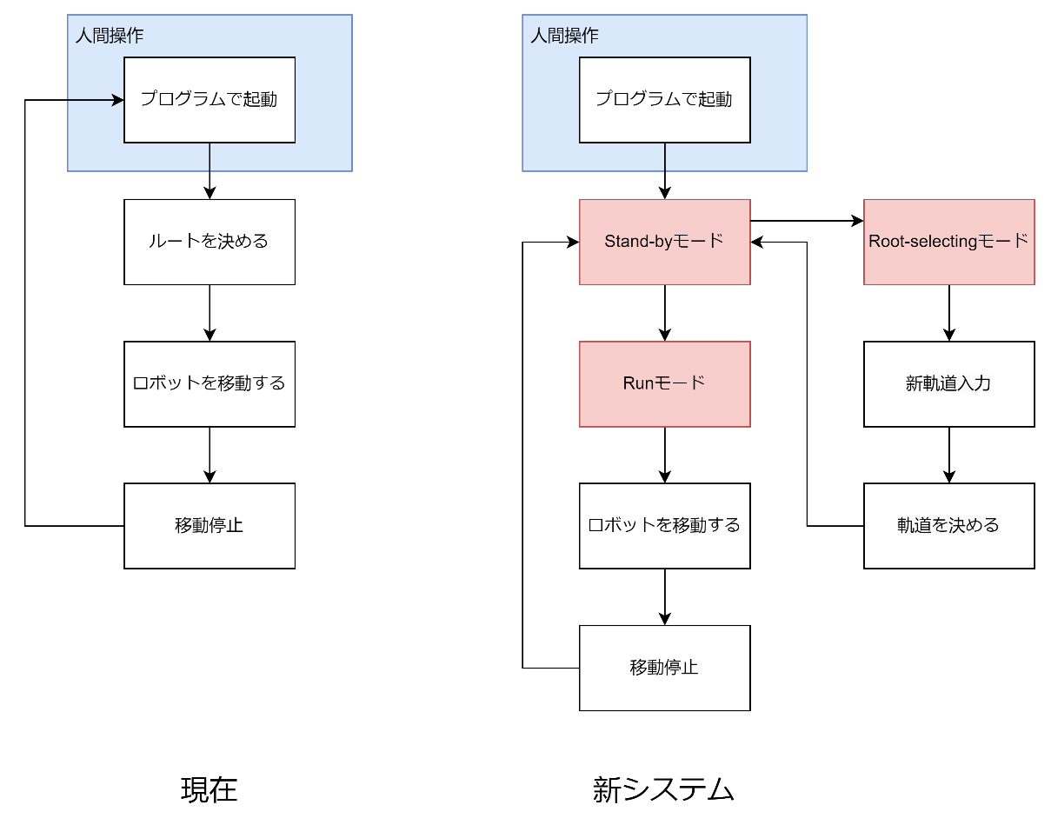
タスク進捗 「Route selectingモード」設計
「Route-selectingモード」設計

Slide 4
タスク進捗 「Route selectingモード」
Route Selecting Modeの機能
① ルートを選択する.
② ルートを変更する
③ 走行が終わったら，次のルートを選択することができる．
Route Selecting Modeの実験 実験：(動画：selectingrouteandrun.mov) 1. Standby modeをオンする.「start_standby_mode.sh」 2. Trajectory selecting modeをオンして, 1番目のルートを選択する. 「start_routeselecting_mode.sh」 3. Control Node でロボットが1番目のルートに沿って走行する. 「controller_node(cpp ファイル)」 4. 1番目のルートを走り終えた後, Control Nodeをオフする．2番目のルートを選択する． 5. Control Node でロボットが2番目のルートに沿って走行する.

Slide 5
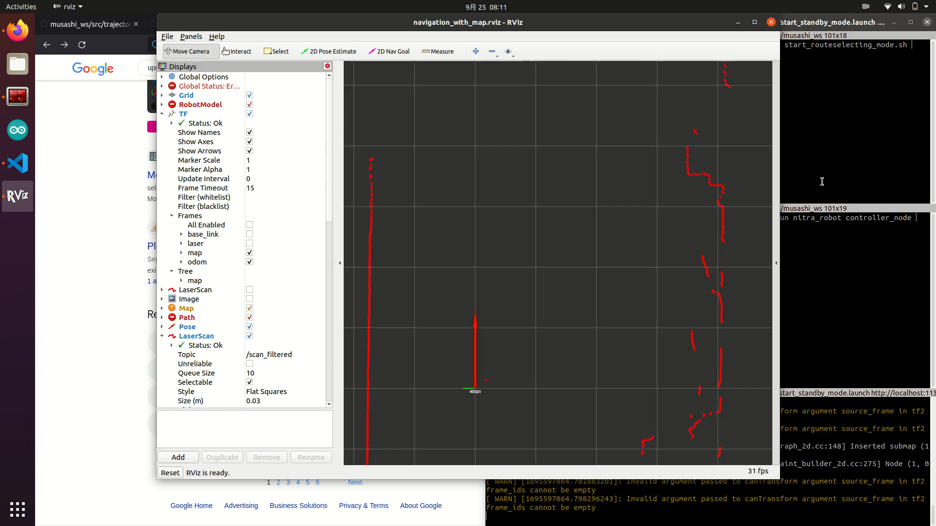
タスク進捗 「Route selectingモード」の実験
selectingrouteandrun.mov

